Slide 1
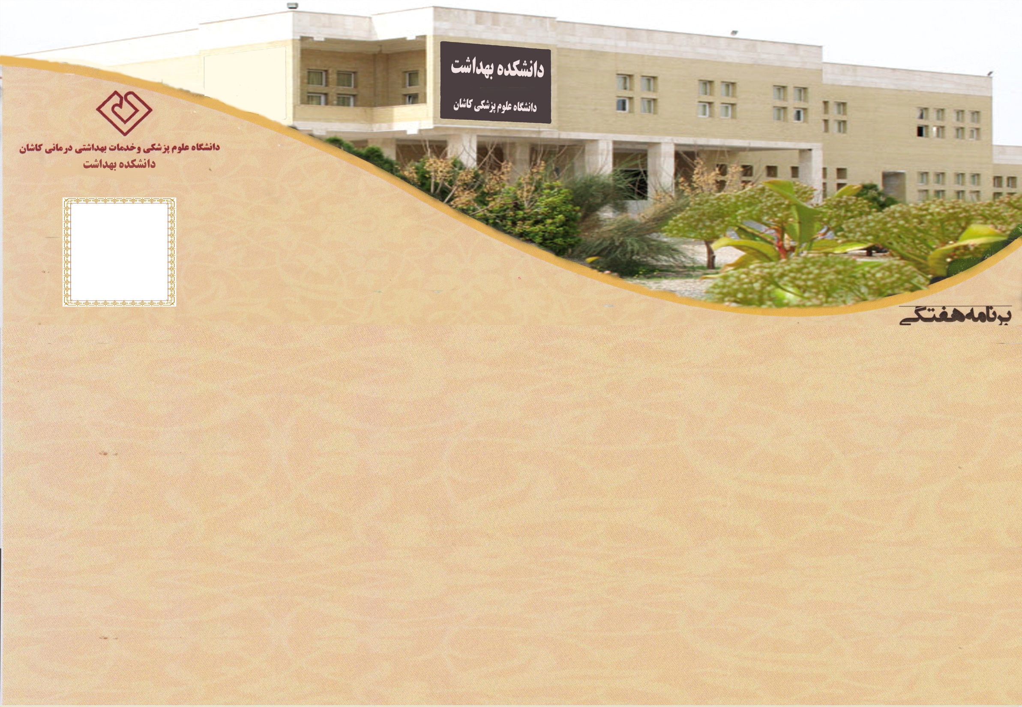
دکتر محمد باقر میران زاده
نیمسال دوم سال تحصیلی 1403/1404
ساعت ایام هفته | 10-8 | 12-10 | 14-12 | 16-14
شنبه | دفتر گروه | دفتر گروه | کمیته تالیف و ترجمه | دفتر گروه
یکشنبه | دفتر گروه | جمع آوری فاضلاب و آبهای سطحی (کارشناسی محیط1401) کلاس1 | بهداشت محیط2 (کارشناسی عمومی1402) کلاس 5 | دفتر گروه
دوشنبه | ارزیابی اثرات زیست محیطی (ارشد محیط 1403) | دفتر گروه | دفتر گروه | دفتر گروه
سه شنبه | دفتر گروه | تصفیه فاضلاب (کارشناسی1401) کلاس5 | دفتر گروه | تصفیه فاضلاب (کارشناسی1401) کلاس1
چهارشنبه | کلیات محیط زیست (کارشناسی حرفه ای1401) کلاس1 | دفتر گروه | دفتر گروه | دفتر گروه

